Slide 1


Nhập môn tiếng Trung 2
Tiếng Trung HongTai
Thanh mẫu: j, q, x
Bộ Thủ
Vận mẫu: nhóm vận mẫu ghép của a,e,o (2); nhóm vận mẫu ghép của i , ü
Lục thư

Slide 2

I. Thanh mẫu
Nhóm 4: âm mặt lưỡi trước
Tổ phụ âm mặt lưỡi “j,q,x” chỉ kết hợp được với “i,ü” và các vận mẫu có “i,ü” đứng đầu.
j
q
x
( +i )
Mặt lưỡi sát vòm cứng, bật ra nhẹ, dây thanh rung, không hơi.
jiā
jǐ
jù
jìn

Slide 3

I. Thanh mẫu
Nhóm 4: âm mặt lưỡi trước
Tổ phụ âm mặt lưỡi “j,q,x” chỉ kết hợp được với “i,ü” và các vận mẫu có “i,ü” đứng đầu.
j
q
x
( +i )
Giống j nhưng bật mạnh, dây thanh không rung, có hơi.
qiā
qǐ
qù
qín

Slide 4

I. Thanh mẫu
Nhóm 4: âm mặt lưỡi trước
Tổ phụ âm mặt lưỡi “j,q,x” chỉ kết hợp được với “i,ü” và các vận mẫu có “i,ü” đứng đầu.
j
q
x
( +i )
Mặt lưỡi sát vòm cứng, khe hẹp, hơi ma sát, dây thanh không rung.
xià
xǐ
xù
xīn

Slide 5



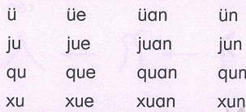
Khi ü hay các vận mẫu bắt đầu bằng ü ghép với j, q, x thì 2 dấu chấm phía trên ü được lược bỏ
j
ü
ju
q
ü
qu
x
ü
xu

Slide 6
I. Vận mẫu
Nhóm vận mẫu ghép của a,e,o (2)
an
en
ang
eng
ong
lǎn
nán
gǎn
kàn

Slide 7
I. Vận mẫu
Nhóm vận mẫu ghép của a,e,o (2)
an
en
ang
eng
ong
běn
gèn
kěn
hén

Slide 8
I. Vận mẫu
Nhóm vận mẫu ghép của a,e,o (2)
an
en
ang
eng
ong
gāng
kāng
pàng
táng

Slide 9

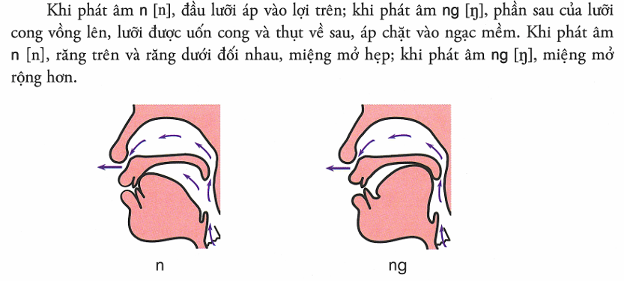
Sự khác biệt trong cách phát âm vận mẫu âm mũi trước n và vận mẫu âm mũi sau ng

Slide 10
I. Vận mẫu
Nhóm vận mẫu ghép của a,e,o (2)
an
en
ang
eng
ong
lěng
mèng
gēng
fēng

Slide 11
I. Vận mẫu
Nhóm vận mẫu ghép của a,e,o (2)
an
en
ang
eng
ong
dǒng
kòng
hóng
lóng

Slide 12
I. Vận mẫu
Nhóm vận mẫu ghép của i
ia
ie
in
jiā
qià
xià

Slide 13
I. Vận mẫu
Nhóm vận mẫu ghép của i
ia
ie
in
jiě
bié
xiè

Slide 14
I. Vận mẫu
Nhóm vận mẫu ghép của i
ia
ie
in
lín
xīn
jīn

Slide 15
I. Vận mẫu
Nhóm vận mẫu của i
iao
iou (-iu)
ian
tiáo
jiāo
liǎo
diào

Slide 16
I. Vận mẫu
Nhóm vận mẫu ghép của i
iao
iou (-iu)
ian
liú
xiù
jiǔ
diū

Slide 17
I. Vận mẫu
Nhóm vận mẫu ghép của i
iao
iou (-iu)
ian
lián
tián
miàn
qiǎn

Slide 18
I. Vận mẫu
Nhóm vận mẫu ghép của i
ing
iang
iong
míng
xíng
tīng
qǐng

Slide 19
I. Vận mẫu
Nhóm vận mẫu ghép của i
ing
iang
iong
xiǎng
jiàng
liǎng
qiāng

Slide 20
I. Vận mẫu
Nhóm vận mẫu ghép của i
ing
iang
iong
xiōng
jiǒng
qióng

Slide 21
I. Vận mẫu
Nhóm vận mẫu ghép của ü
üe
üan
ün
lüè
xué
jué
què

Slide 22
I. Vận mẫu
Nhóm vận mẫu ghép của ü
üe
üan
ün
quán
juǎn
xuǎn

Slide 23
I. Vận mẫu
Nhóm vận mẫu ghép của ü
üe
üan
ün
xún
qún
jūn

Slide 24
Nếu âm bắt đầu bằng i hoặc ü ( không có thanh mẫu) thì khi viết phiên âm ta phải sử dụng y
Vận mẫu
Cách viết
i
i , in , ing
yi, yin, ying
ia , ie, iao, ian, iang,iong
ya, ye, yao, yan, yang,yong
iu
you

Slide 25
Nếu âm bắt đầu bằng i hoặc ü ( không có thanh mẫu) thì khi viết phiên âm ta phải sử dụng y
Vận mẫu
Cách viết
ü
ü, üe, üan, ün
yu, yue,yuan, yun

Slide 26
biàn | gǎn | liú | qún | tìng
pén | lüè | xióng | xié | xué
qián | nǎi | jiē | běn | lóng
děng | liǎo | juǎn | pán | xiǎo
jué | péng | què | jiǎng | jìn
hèn | hóng | mén | lín | liáng
gāng | xīng | tán | biàn | xiù
xiǎng | lěng | fèng | héng | téng

Slide 27
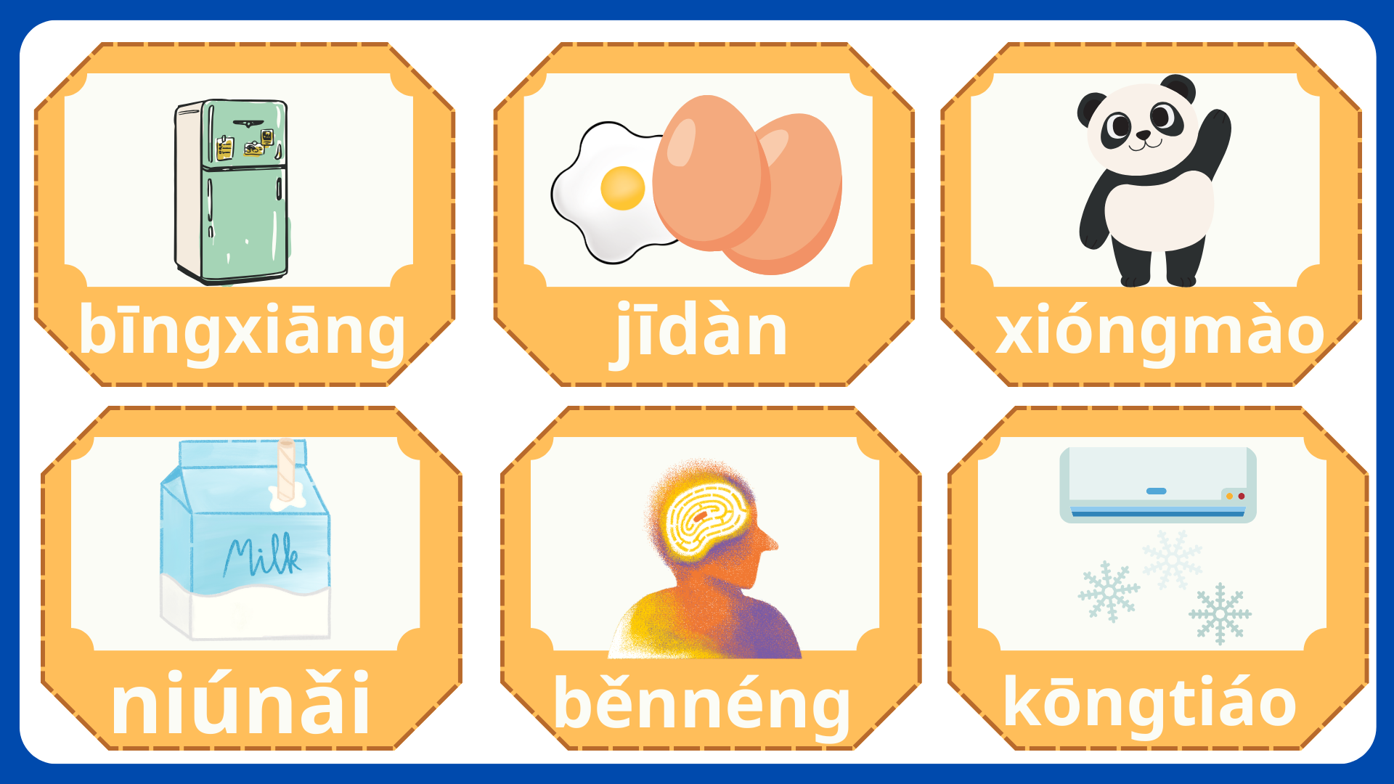

Slide 28


Slide 29


Slide 30
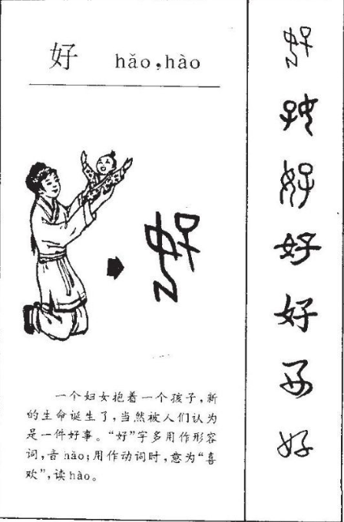
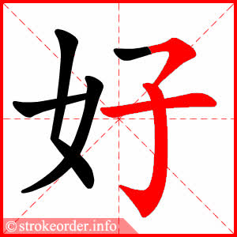
III. Chữ Hán （2）
Bộ thủ
là một bộ phận để cấu tạo nên chữ Hán

Slide 31
III. Chữ Hán （2）
Bộ thủ
好 (hǎo) nghĩa cơ bản là tốt, hay, đẹp
Bộ 女 (nǚ): nghĩa là người phụ nữ, con gái.
Bộ 子 (zǐ): nghĩa là con, đứa trẻ, con trai.
Khi ghép lại, hình ảnh người mẹ ôm con, hay người phụ nữ và đứa trẻ → biểu trưng cho sự tốt đẹp, hạnh phúc, êm ấm.
Một gia đình tốt đẹp là khi họ có cả con trai và con gái.

Slide 32



Bộ thủ cấu tạo nên chữ Hán nhưng không phải chữ Hán nào cũng đều có thể phân tích nghĩa theo bộ thủ

Slide 33
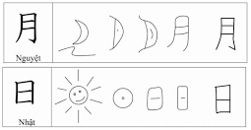
III. Chữ Hán （3）
Lục thư
Chữ Hán được hình thành từ 6 cách
Chữ tượng hình
2. Chữ chỉ sự
3. Chữ hội ý
4. Chữ hình thanh
5. Chữ chuyển chú
6. Chữ giả tá

Slide 34
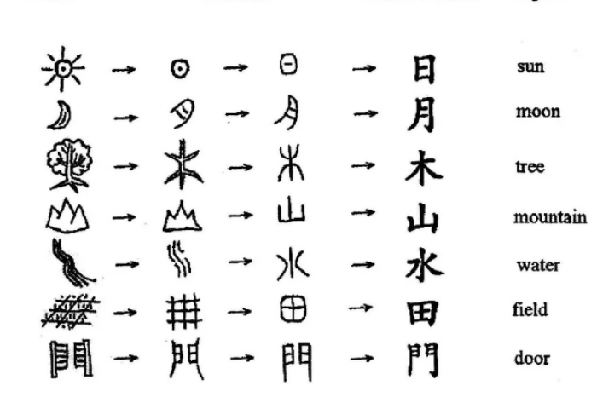
Chữ tượng hình
Chữ mô phỏng hình dạng của vật thể trong thực tế. Đây là những chữ nguyên thủy của Hán tự.

Slide 35
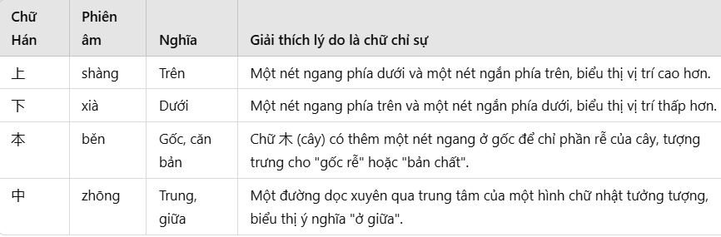
2. Chữ chỉ sự
Chữ biểu đạt những khái niệm trừu tượng bằng cách dùng nét đơn giản để chỉ rõ đặc điểm của sự vật.

Slide 36
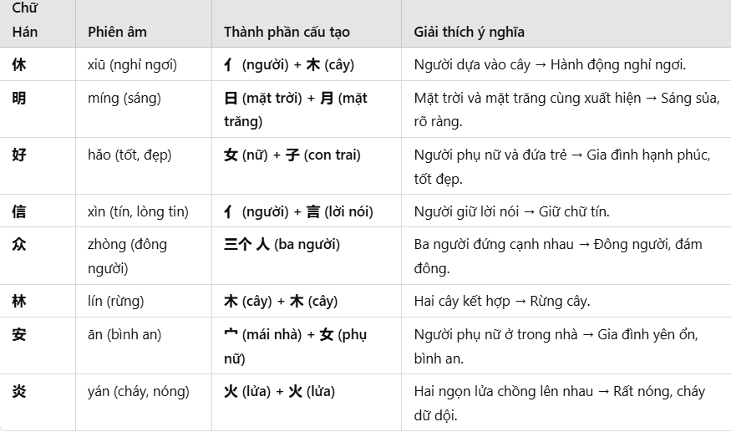
3. Chữ hội ý
Kết hợp hai hoặc nhiều bộ phận có liên quan để tạo ra một chữ mang ý nghĩa mới.

Slide 37
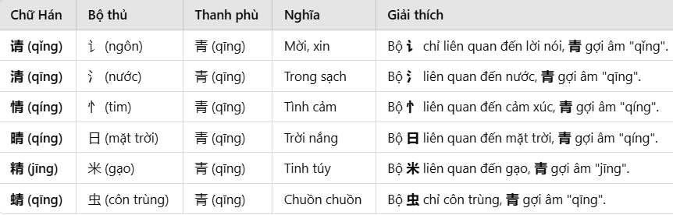
4. Chữ hình thanh
Chữ gồm hai phần:
Bộ thủ (chỉ nghĩa) – xác định phạm vi ý nghĩa.
Thành phần âm thanh – gợi ý cách đọc.

